Slide 1

Arbeta med friskfaktorer
– så gör ni i praktiken
Ann-Charlotte Laurell
Victoria Magnusson
Verksamhetsutvecklare

Slide 2

Innehåll
Vad är friskfaktorer?
Varför arbeta med friskfaktorer?
Hur arbeta med friskfaktorer?
Medskick

Slide 3

Arbetsglädje
Vad gör att du mår
bra och presterar väl
på jobbet?

Slide 4
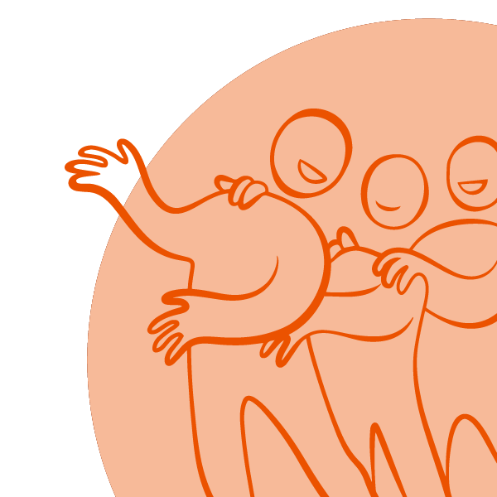
Bikupa
Prata med grannen
Hitta exempel på vad ni redan gör som stärker arbetsglädjen?

Slide 5
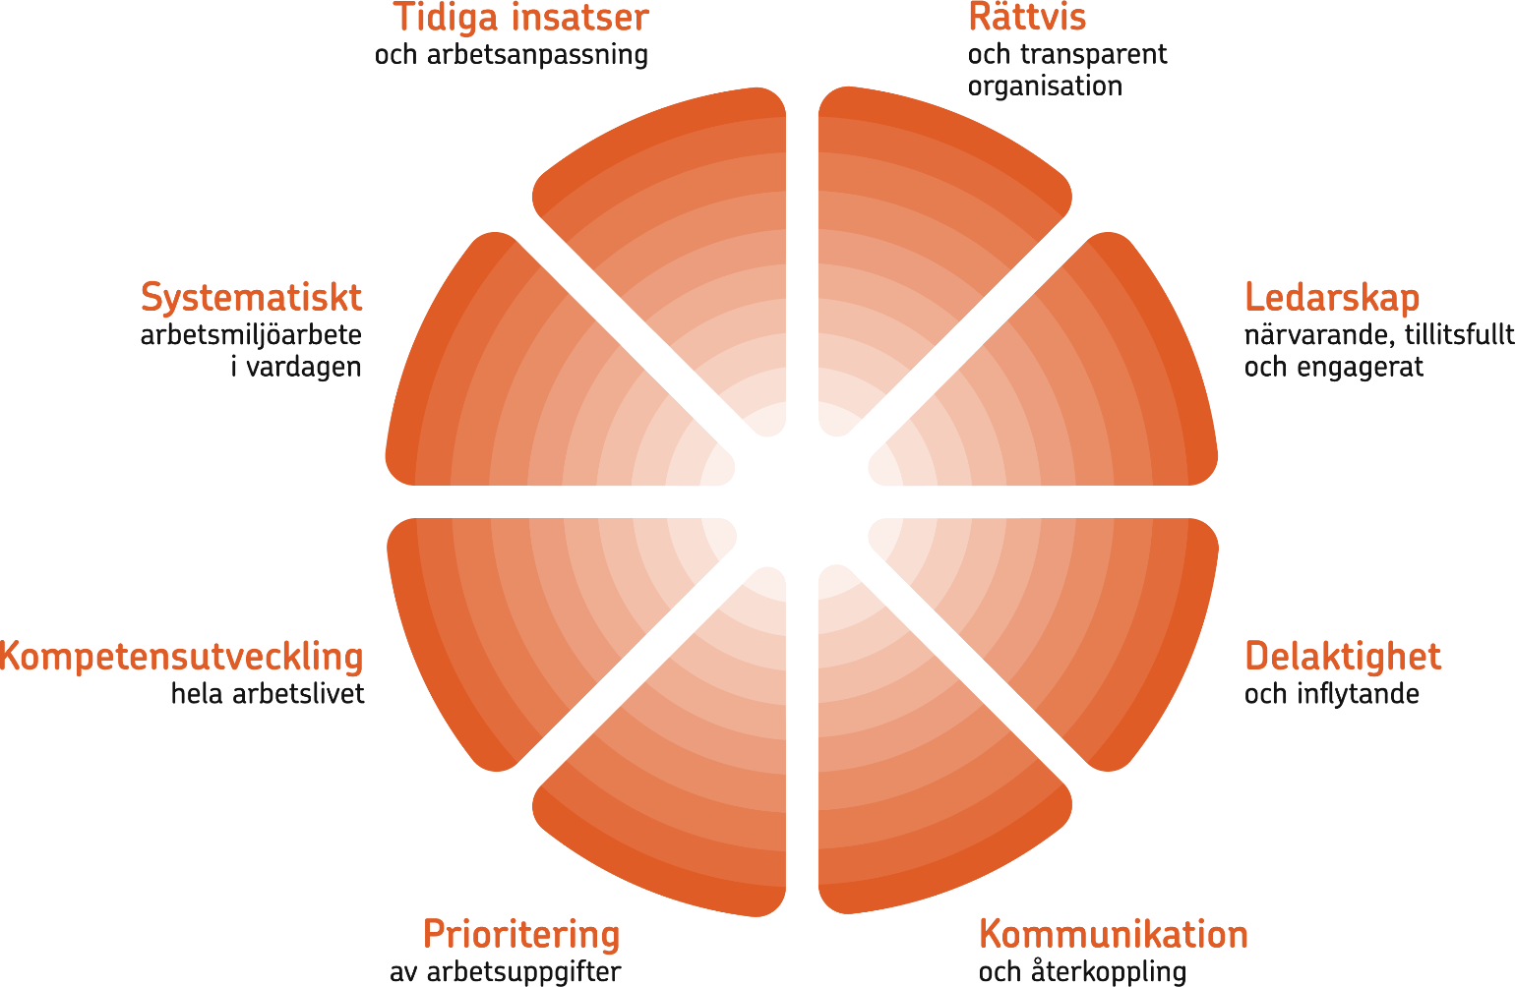
Friskfaktorer

Slide 6
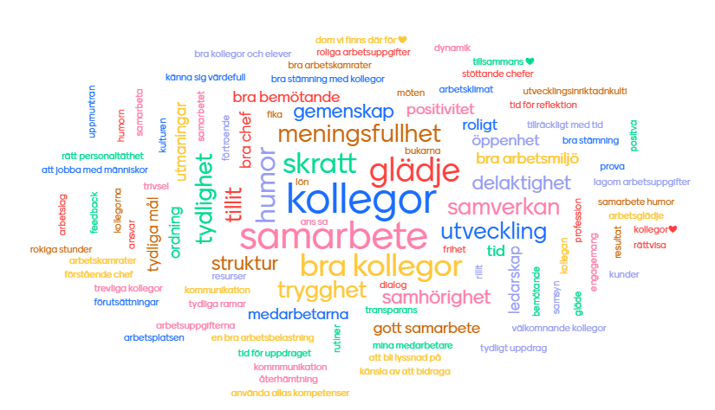
Friskfaktorerna definierar och sorterar

Slide 7

Notes:
Det här är friskfaktorer 6.33
https://www.youtube.com/watch?v=IJe7Zu3-pOU&t

Slide 8

Ett mer främjande arbetssätt
EFTERHJÄLPANDE
/ ÅTERSKAPANDE
FÖREBYGGANDE
FRÄMJANDE
Friskfaktorerna
vägleder oss till ett mer främjande arbetssätt!
ORGANISATION
GRUPP
INDIVID

Slide 9


Arbetsmiljö och hälsa påverkar hur vi mår och presterar på jobbet
Om friskfaktorer
God arbets-miljö
Hälsa
Presta-tion
Kvalitet
Attraktiv arbetsgivare
Verksamhetsmål
kompetensförsörjning

Slide 10
Investera i arbetsmiljö
KOSTNAD
Sjukfrånvaro
Hälsoproblem
Arbetsmiljöproblem

Slide 11
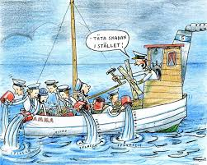
Vi har inte tid!
Täta skadan istället

Slide 12


Att gå från nuläge till önskat läge
Om friskfaktorer
Vad behöver vi
fortsätta, börja och sluta göra
- för att bättre nå dit vi vill?
Nuläge
Önskat läge

Slide 13

 | Närvarande, tillitsfullt och engagerat ledarskap | Rättvis och transparent organisation | Kommunika-tion och återkoppling | Delaktighet och inflytande | Prioritering av arbets-uppgifter | Kompetens- utveckling hela arbetslivet | Tidiga insatser och arbets-anpassning | Systematiskt arbetsmiljö-arbete i vardagen
Ledning
HR/övriga stödfunkt.
1:a linjens chefer
Skydds-ombud
Med-arbetare
Alla behöver hjälpas åt i friskfaktorarbetet!
Är det tydligt vem som behöver göra vad?

Slide 14
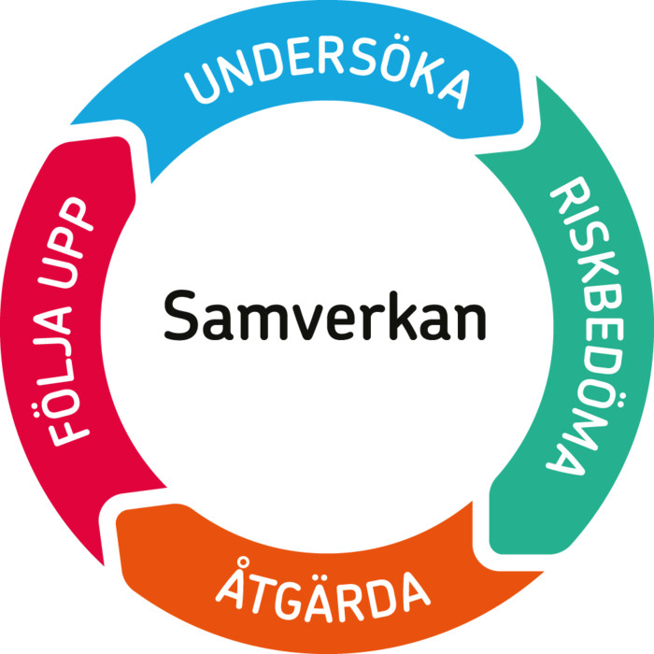

SAM | OSA | Friskfaktorer
Metod för att ständigt förbättra
Arbetsmiljöområde
Målbild för hur en organisation ser ut när den fungerar väl

Slide 15

Arbetsmiljöpolicy + Friskfaktorer = Sant
Hur vill vi ha det?
Friskfaktorerna liksom arbetsmiljöpolicyn beskriver ett önskat läge där vi trivs, mår bra och presterar väl på jobbet.
Hur tar vi oss dit?
Låt friskfaktorerna vägleda er till det önskade läget.
ARBETS-
MILJÖ-
POLICY

Slide 16






Integrera friskfaktorer i befintliga strukturer
Så gör andra
Risk- och frisk-
bedömning
Friskfaktorerna som
mål för OSA
Friskfaktorerna in i medarbetar-undersökningar
Regelbundna
PULS-mätningar
Årshjul för SAM
och samverkan med friskfaktorer
Friskfaktorer i verksamhetsplanen
Uthållighet och samverkan

Slide 17
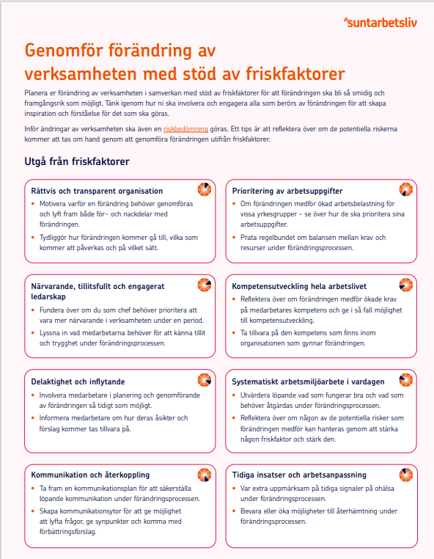
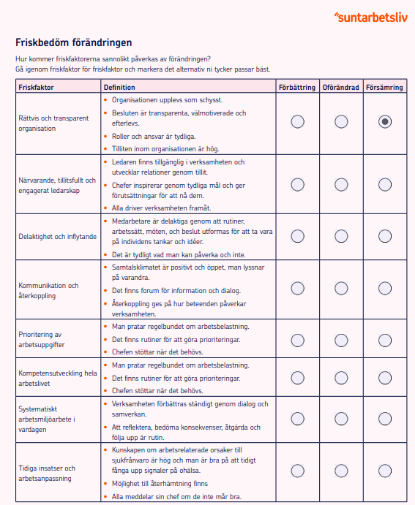
Planera förändring av verksamhet med stöd av friskfaktorer

Slide 18

Gör inte mer
– gör annorlunda!

Slide 19
Suntarbetslivs stöd i arbetet med friskfaktorer
Studio Friskfaktor
Programserie
Friskfaktorlinjen
Strategisk rådgivning vid behov
Friskfaktorsteget
Utbildning för de som leder förändring
Friskfaktorlabbet
Ett verktyg för arbetsgruppen

Slide 20



















Medskick: Framgångsfaktorer i friskfaktorarbetet
Arbeta främjande
Var konkreta
Få med ledningen
Jobba på alla nivåer
Anpassa rutiner
Var uthålliga
Samverka
Gör inte mer, gör annorlunda
Skapa gemensam bild
Stöd processledaren
10
Källa Suntarbetsliv: Tio tips – så lyckas ni med friskfaktorarbetet

Slide 21
ann-charlotte.laurell@suntarbetsliv.se
victoria.magnusson@suntarbetsliv.se

